Slide 1
Centro Guatemalteco de Producción Más Limpia
Proyecto de Ingeniería 2015

Slide 2
Agenda
Producto
Estrategias
Riesgos
Tecnología
Prototipos

Slide 3
PRODUCTO

Slide 4
Datos de consumo
Administración
CGP+L
Indicadores
Informes
Multiplataforma

Slide 5
ADMINISTRACION
Catálogos
Unidades de medida
Tipos de industria
Indicadores
Reigstro
Metas
Usuarios
Individuales
Comunicación
Noticias
Eventos
Notificaciones
Jurídicos
Seguridad
Escalas
Tipos de centros de trabajo
Tipos de combustibles
Factor de emisión (CO2)

Slide 6
USUARIOS
Administrador
Registrados
Invitados
Administrador del sistema, acceso total a la aplicación
Usuarios creados desde el sitio web, acceso a registro de sus datos y paginas de consulta de información de inteligencia de negocios
Creados por el administrador, únicamente pueden consultar información

Slide 7
DATOS DE CONSUMO
Agua
Energía
Combustible

Slide 8
INFORMES
Sistema
Usuarios registrados
Telemetría
Consumo
Consumo de agua individual
Consumo individual de energía
Consumo individual promedio de energía
Generación de CO2 Individual
Generación de CO2 individual promedio
Emisiones de CO2 por consumo de combustible

Slide 9
INDICADORES
Agua
Consumo de agua vs meta
Consumo de agua vs industria
Energía
Consumo de energía eléctrica vs meta
Consumo de energía eléctrica vs industria
Combustible
Consumo de combustible vs meta
Consumo de combustible vs industria
Generación de CO2 vs Meta
Generación de CO2 vs Industria
Consumo de CO2 vs industria y meta

Slide 10
MULTIPLATAFORMA
CGP+L
Web
Android
IOS

Slide 11
ESTRATEGIAS

Slide 12
Ágil
Incremental
Iterativo

Slide 13
DISTRIBUCION (1)
Fase 1
Funcionalidad mínima para iniciar operaciones
Fase 2
Complemento de informes analíticos
Inicio de registro construcción de indicadores
Fase 3
Construcción de indicadores
Fase 4
Complemento de catálogos de sistema
Notificaciones
Fase 5
Noticias
Eventos

Slide 14
DISTRIBUCION (2)
Fase 1
Usuarios individuales y empresariales
Fase 2
Catálogo de Indicadores
Escalas de evaluación
Perfiles de seguridad
Registro de consumo de agua, energía y combustible
Informe de consumo de agua , energía y combustible individual
Informe de emisiones de CO2
Metas de indicador
Informe de usuarios
Informe de estadísticas de uso
Informe de consumo individual promedio de energía y consumo C02
Informe de Generación de CO2 Individual

Slide 15
DISTRIBUCION (3)
Fase 3
Consumo de agua vs meta e industria
Fase 4
Fase 5
Unidades de medida
Tipos de industria
Eventos
Noticias
Consumo de energía eléctrica vs meta e industria
Generación de CO2 vs meta e industria
Consumo de combustible vs meta e industria
Tipos de centro de trabajo
Tipos de combustibles
Factor de emisión
Notificaciones

Slide 16
RIESGOS

Slide 17
RIESGOS
Riesgo | Probabilidad | Impacto
Rotación de equipos de trabajo | Alta | Alto
Cambio en requerimientos | Alta | Alto
Desconocimiento de la tecnología | Alto | Alto

Slide 18
MITIGACION DE RIESGOS
Rotación de equipo de trabajo
Este riesgo no se puede mitigar por lo que se acepta.
Cambio de requerimientos
Iteraciones cortas
Cambios en prototipos previos a aplicarse al desarrollo.
Desconocimiento de la tecnología
Capacitación por parte de CGP+L
Ser autodidacta

Slide 19
TECNOLOGIA

Slide 20
TECNOLOGIA
Marcos de trabajo
Laravel 5
Angular JS
Plataforma
CENTOS
Apache Server
PostgreSQL

Slide 21
PROTOTIPOS

Slide 22





Centro guatemalteco de producción + Limpia
http://www.cgpml.com
CGP+L - Inicio
Administrador
Inicio Administración Registro de datos Indicadores Informes
Noticias
Eventos
Ultimos ingresos

Slide 23
Centro guatemalteco de producción + Limpia
http://www.cgpml.com
CGP+L - Administración
Administrador
Inicio Administración Registro de datos Indicadores Informes
Catálogos
Indicadores
Usuarios
Catálogos
Indicadores
Tipos de unidades de medida
Tipos de industria
Tipos de centro de trabajo
Indicadores
Metas de indicador
Escalas de evaluación
Tipos de combustible
Factor de emisión
Usuarios
Comunicación
Usuarios Individuales
Usuarios empresariales
Perfil de usuario
Noticias
Notificaciones
Eventos

Slide 24

Centro guatemalteco de producción + Limpia
http://www.cgpml.com
CGP+L – Tipos de unidades de medida
Administrador
Inicio Administración Registro de datos Indicadores Informes
Catálogos
Indicadores
Usuarios
Nuevo Editar Eliminar
Buscar
Código | Nombre | Descripción
1 | Medida 1 | Descripción 1
2 | Medida 2 | Descripción 2
3 | Medida 3 | Descripción 3
4 | Medida 4 | Descripción 4

Slide 25
Centro guatemalteco de producción + Limpia
http://www.cgpml.com
CGP+L – Tipos de unidades de medida
Administrador
Inicio Administración Registro de datos Indicadores Informes
Catálogos
Indicadores
Usuarios
Nombre unidad de medida
Metro cúbico
Descripción
Metro cúbico, utilizado para el registro del consumo de agua.
Guardar
Cancelar

Slide 26
Centro guatemalteco de producción + Limpia
http://www.cgpml.com
CGP+L - Administración
Administrador
Inicio Administración Registro de datos Indicadores Informes
Catálogos
Indicadores
Usuarios
Catálogos
Indicadores
Tipos de unidades de medida
Tipos de industria
Tipos de centro de trabajo
Indicadores
Metas de indicador
Escalas de evaluación
Tipos de combustible
Factor de emisión
Usuarios
Comunicación
Usuarios registrados
Baja de usuarios
Perfil de usuario
Noticias
Notificaciones
Eventos

Slide 27
Centro guatemalteco de producción + Limpia
http://www.cgpml.com
CGP+L – Tipos de industria
Administrador
Inicio Administración Registro de datos Indicadores Informes
Catálogos
Indicadores
Usuarios
Nuevo Editar Eliminar
Buscar
Código | Nombre | Descripción
1 | Medida 1 | Descripción 1
2 | Medida 2 | Descripción 2
3 | Medida 3 | Descripción 3
4 | Medida 4 | Descripción 4

Slide 28
Centro guatemalteco de producción + Limpia
http://www.cgpml.com
CGP+L – Tipos de industria
Administrador
Inicio Administración Registro de datos Indicadores Informes
Catálogos
Indicadores
Usuarios
Nombre unidad de medida
Azucarera
Descripción
Industria azucarera, dedicada a la p
Guardar
Cancelar

Slide 29
Centro guatemalteco de producción + Limpia
http://www.cgpml.com
CGP+L - Administración
Administrador
Inicio Administración Registro de datos Indicadores Informes
Catálogos
Indicadores
Usuarios
Catálogos
Indicadores
Tipos de unidades de medida
Tipos de industria
Tipos de centro de trabajo
Indicadores
Metas de indicador
Escalas de evaluación
Tipos de combustible
Factor de emisión
Usuarios
Comunicación
Usuarios registrados
Baja de usuarios
Perfil de usuario
Noticias
Notificaciones
Eventos

Slide 30
Centro guatemalteco de producción + Limpia
http://www.cgpml.com
CGP+L – Tipos de centro de trabajo
Administrador
Inicio Administración Registro de datos Indicadores Informes
Catálogos
Indicadores
Usuarios
Nuevo Editar Eliminar
Buscar
Código | Nombre | Descripción
1 | Tipo 1 | Descripción 1
2 | Tipo 2 | Descripción 2
3 | Tipo 3 | Descripción 3
4 | Tipo 4 | Descripción 4

Slide 31
Centro guatemalteco de producción + Limpia
http://www.cgpml.com
CGP+L – Tipos de centros de trabajo
Administrador
Inicio Administración Registro de datos Indicadores Informes
Catálogos
Indicadores
Usuarios
Tipo de centro de trabajo
Oficinas
Descripción
Oficinas administrativas de la empresa.
Guardar
Cancelar

Slide 32
Centro guatemalteco de producción + Limpia
http://www.cgpml.com
CGP+L - Administración
Administrador
Inicio Administración Registro de datos Indicadores Informes
Catálogos
Indicadores
Usuarios
Catálogos
Indicadores
Tipos de unidades de medida
Tipos de industria
Tipos de centro de trabajo
Indicadores
Metas de indicador
Escalas de evaluación
Tipos de combustible
Factor de emisión
Usuarios
Comunicación
Usuarios registrados
Baja de usuarios
Perfil de usuario
Noticias
Notificaciones
Eventos

Slide 33
Centro guatemalteco de producción + Limpia
http://www.cgpml.com
CGP+L – Tipos de combustible
Administrador
Inicio Administración Registro de datos Indicadores Informes
Catálogos
Indicadores
Usuarios
Nuevo Editar Eliminar
Buscar
Código | Nombre | Descripción
1 | Tipo 1 | Descripción 1
2 | Tipo 2 | Descripción 2
3 | Tipo 3 | Descripción 3
4 | Tipo 4 | Descripción 4

Slide 34
Centro guatemalteco de producción + Limpia
http://www.cgpml.com
CGP+L – Tipos de combustible
Administrador
Inicio Administración Registro de datos Indicadores Informes
Catálogos
Indicadores
Usuarios
Tipo de combustible
Diesel
Descripción
Combustible tipo diesel
Guardar
Cancelar

Slide 35
Centro guatemalteco de producción + Limpia
http://www.cgpml.com
CGP+L - Administración
Administrador
Inicio Administración Registro de datos Indicadores Informes
Catálogos
Indicadores
Usuarios
Catálogos
Indicadores
Tipos de unidades de medida
Tipos de industria
Tipos de centro de trabajo
Indicadores
Metas de indicador
Escalas de evaluación
Tipos de combustible
Factor de emisión
Usuarios
Comunicación
Usuarios registrados
Baja de usuarios
Perfil de usuario
Noticias
Notificaciones
Eventos

Slide 36
Centro guatemalteco de producción + Limpia
http://www.cgpml.com
CGP+L – Indicadores
Administrador
Inicio Administración Registro de datos Indicadores Informes
Catálogos
Indicadores
Usuarios
Nuevo Editar Eliminar
Buscar
Código | Nombre | Descripción
1 | Consumo de agua | Descripción 1
2 | Consumo de energía electrica | Descripción 2
3 | Consumo de combustible | Descripción 3
4 | Emisiones de CO2 | Descripción 4

Slide 37
Centro guatemalteco de producción + Limpia
http://www.cgpml.com
CGP+L – Indicadores
Administrador
Inicio Administración Registro de datos Indicadores Informes
Catálogos
Indicadores
Usuarios
Nombre de indicador
Consumo de agua
Descripción
Consumo de agua para las empresas registradas
Guardar
Cancelar

Slide 38
Centro guatemalteco de producción + Limpia
http://www.cgpml.com
CGP+L - Administración
Administrador
Inicio Administración Registro de datos Indicadores Informes
Catálogos
Indicadores
Usuarios
Catálogos
Indicadores
Tipos de unidades de medida
Tipos de industria
Tipos de centro de trabajo
Indicadores
Metas de indicador
Escalas de evaluación
Tipos de combustible
Factor de emisión
Usuarios
Comunicación
Usuarios registrados
Baja de usuarios
Perfil de usuario
Noticias
Notificaciones
Eventos

Slide 39
Centro guatemalteco de producción + Limpia
http://www.cgpml.com
CGP+L – Indicadores
Administrador
Inicio Administración Registro de datos Indicadores Informes
Catálogos
Indicadores
Usuarios
Nuevo Editar Eliminar
Buscar
Código | Indicador | Tipo de industria | Meta
1 | Consumo de agua | Agricola | 30
2 | Consumo de energía electrica | Agricola | 250
3 | Consumo de combustible | Agricola | 30
4 | Emisiones de CO2 | Agricola | 30

Slide 40
Centro guatemalteco de producción + Limpia
http://www.cgpml.com
CGP+L – Indicadores
Administrador
Inicio Administración Registro de datos Indicadores Informes
Catálogos
Indicadores
Usuarios
Indicador
Consumo de agua
Tipo de industria
Agricola
Meta
30
Guardar
Cancelar

Slide 41
Centro guatemalteco de producción + Limpia
http://www.cgpml.com
CGP+L - Administración
Administrador
Inicio Administración Registro de datos Indicadores Informes
Catálogos
Indicadores
Usuarios
Catálogos
Indicadores
Tipos de unidades de medida
Tipos de industria
Tipos de centro de trabajo
Indicadores
Metas de indicador
Escalas de evaluación
Tipos de combustible
Factor de emisión
Usuarios
Comunicación
Usuarios registrados
Baja de usuarios
Perfil de usuario
Noticias
Notificaciones
Eventos

Slide 42
Centro guatemalteco de producción + Limpia
http://www.cgpml.com
CGP+L – Indicadores
Administrador
Inicio Administración Registro de datos Indicadores Informes
Catálogos
Indicadores
Usuarios
Nuevo Editar Eliminar
Buscar
Código | Indicador | Meta | Alto | Medio | Bajo
1 | Consumo de agua | 30 | 30 | 20 | 15
2 | Consumo de energía electrica | 250 | 250 | 230 | 220
3 | Consumo de combustible | 30 | 30 | 20 | 15
4 | Emisiones de CO2 | 30 | 30 | 20 | 15

Slide 43
Centro guatemalteco de producción + Limpia
http://www.cgpml.com
CGP+L – Indicadores
Administrador
Inicio Administración Registro de datos Indicadores Informes
Catálogos
Indicadores
Usuarios
Indicador
Consumo de agua
Alto
30
Medio
20
Bajo
15
Guardar
Cancelar

Slide 44
Centro guatemalteco de producción + Limpia
http://www.cgpml.com
CGP+L - Administración
Administrador
Inicio Administración Registro de datos Indicadores Informes
Catálogos
Indicadores
Usuarios
Catálogos
Indicadores
Tipos de unidades de medida
Tipos de industria
Tipos de centro de trabajo
Indicadores
Metas de indicador
Escalas de evaluación
Tipos de combustible
Factor de emisión
Usuarios
Comunicación
Usuarios registrados
Baja de usuarios
Perfil de usuario
Noticias
Notificaciones
Eventos

Slide 45
Centro guatemalteco de producción + Limpia
http://www.cgpml.com
CGP+L – Indicadores
Administrador
Inicio Administración Registro de datos Indicadores Informes
Catálogos
Indicadores
Usuarios
Nuevo Editar Eliminar Baja Perfil
Buscar
Código | Nombre | Perfil | Correo electrónico
1 | Leonel Armando Cordón | Asociado | LeonelCordon@correo.com
2 | Carlos Morales | Asociado | CarlosMorales@correo.com
3 | María José Lemus | Asociado | MaríaLemus@correo.com
4 | Pablo Armas | Administrador | PabloArmas@correo.com

Slide 46

Centro guatemalteco de producción + Limpia
http://www.cgpml.com
CGP+L – Personas individuales
Administrador
Inicio Administración Registro de datos Indicadores Informes
Catálogos
Indicadores
Usuarios
Nombre completo
Luis Muñoz
Dirección
Zona 16 Guatemala
Teléfono
24262626
Número de personas en su hogar
5
Correo electrónico
acalderon@cgpl.com
Acepto las condiciones de uso
Registrar

Slide 47
Centro guatemalteco de producción + Limpia
http://www.cgpml.com
CGP+L - Administración
Administrador
Inicio Administración Registro de datos Indicadores Informes
Catálogos
Indicadores
Usuarios
Catálogos
Indicadores
Tipos de unidades de medida
Tipos de industria
Tipos de centro de trabajo
Indicadores
Metas de indicador
Escalas de evaluación
Tipos de combustible
Factor de emisión
Usuarios
Comunicación
Usuarios registrados
Baja de usuarios
Perfil de usuario
Noticias
Notificaciones
Eventos

Slide 48
Centro guatemalteco de producción + Limpia
http://www.cgpml.com
CGP+L – Usuarios empresariales
Administrador
Inicio Administración Registro de datos Indicadores Informes
Catálogos
Indicadores
Usuarios
Nuevo Editar Eliminar Baja Perfil
Buscar
Código | Nombre | Perfil | Correo electrónico
1 | Empresa 1 | Asociado | empresa1@correo.com
2 | Empresa 2 | Asociado | empresa2@correo.com
3 | Empresa 3 | Asociado | empresa3@correo.com
4 | Empresa 4 | Asociado | empresa4@correo.com

Slide 49
Centro guatemalteco de producción + Limpia
http://www.cgpml.com
CGP+L – Personas individuales
Administrador
Inicio Administración Registro de datos Indicadores Informes
Catálogos
Indicadores
Usuarios
Nombre de la empresa
Universidad Rafael Landívar
Tipo de industria
Seleccione el tipo de industria
Dirección
Zona 16 Guatemala
Teléfono
24262626
Sitio web
www.url.edu.gt
Número de trabajadores
25
Nombre de contacto
Alejandro Calderón
Puesto dentro de la institución
Coordinador de procesos
Teléfono de contacto
23642525
Correo electrónico
acalderon@cgpl.com
Acepto las condiciones de uso
Registrar

Slide 50
Centro guatemalteco de producción + Limpia
http://www.cgpml.com
CGP+L - Inicio
Administrador
Inicio Administración Registro de datos Indicadores Informes
Agua
Electricidad
Combustible

Slide 51
Centro guatemalteco de producción + Limpia
http://www.cgpml.com
CGP+L - Inicio
Administrador
Inicio Administración Registro de datos Indicadores Informes
Agua
Energía
Combustible
Agua
Energía
Registro de consumo de agua
Registro de consumo de energía
Combustible
Registro de consumo de combustible

Slide 53
Centro guatemalteco de producción + Limpia
http://www.cgpml.com
CGP+L - Inicio
Administrador
Inicio Administración Registro de datos Indicadores Informes
Agua
Electricidad
Combustible

Slide 54
Centro guatemalteco de producción + Limpia
http://www.cgpml.com
CGP+L - Inicio
Administrador
Inicio Administración Registro de datos Indicadores Informes
Agua
Electricidad
Combustible

Slide 55
Centro guatemalteco de producción + Limpia
http://www.cgpml.com
CGP+L - Inicio
Administrador
Inicio Administración Registro de datos Indicadores Informes
Sistema
Consumo
Sistema
Consumo
Usuarios
Estadísticas de uso
Consumo de agua individual
Consumo individual de energía
Consumo individual promedio de energía
Generación de CO2 Individual
Generación de CO2 individual promedio
Emisiones de CO2

Slide 56
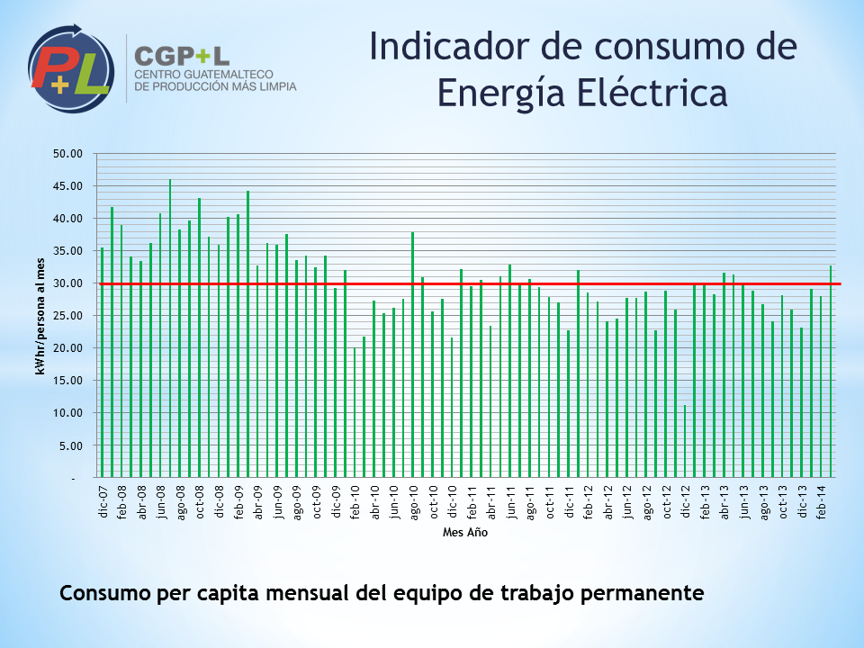
Centro guatemalteco de producción + Limpia
http://www.cgpml.com
CGP+L - Inicio
Administrador
Inicio Administración Registro de datos Indicadores Informes
Sistema
Consumo

Slide 57
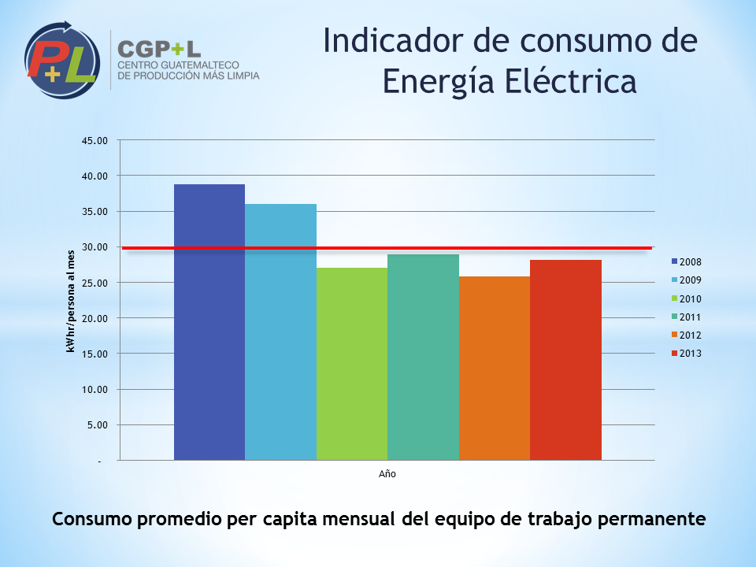
Centro guatemalteco de producción + Limpia
http://www.cgpml.com
CGP+L - Inicio
Administrador
Inicio Administración Registro de datos Indicadores Informes
Sistema
Consumo

Slide 58
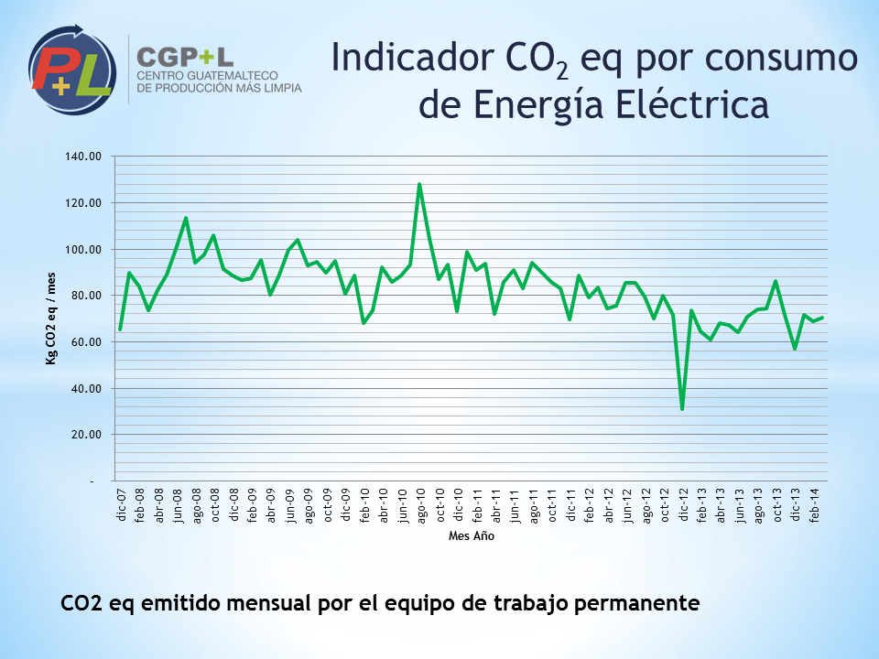
Centro guatemalteco de producción + Limpia
http://www.cgpml.com
CGP+L - Inicio
Administrador
Inicio Administración Registro de datos Indicadores Informes
Sistema
Consumo

Slide 59
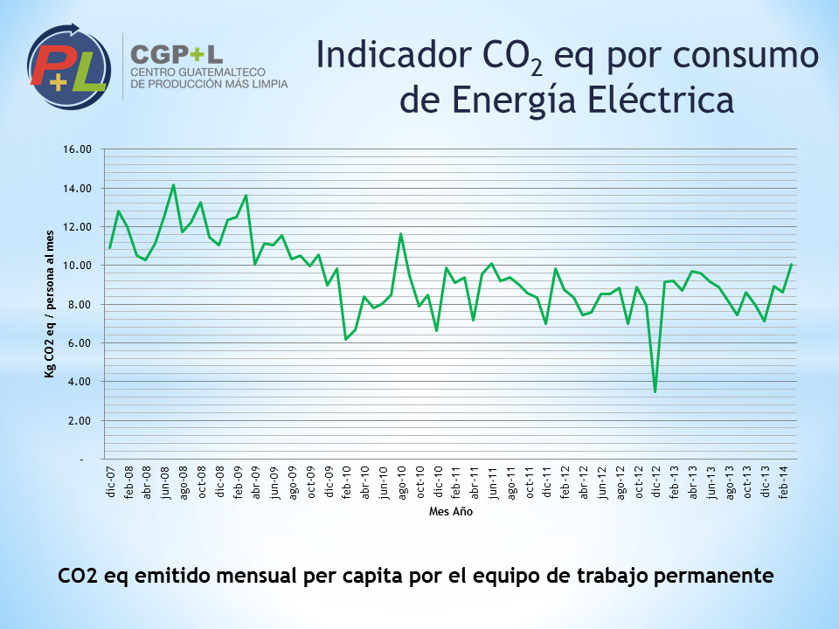
Centro guatemalteco de producción + Limpia
http://www.cgpml.com
CGP+L - Inicio
Administrador
Inicio Administración Registro de datos Indicadores Informes
Sistema
Consumo

Slide 60
Gracias

